Slide 1

第三章 金属及其化合物
第一节 金属的化学性质
第1课时 金属与非金属的反应

Slide 2

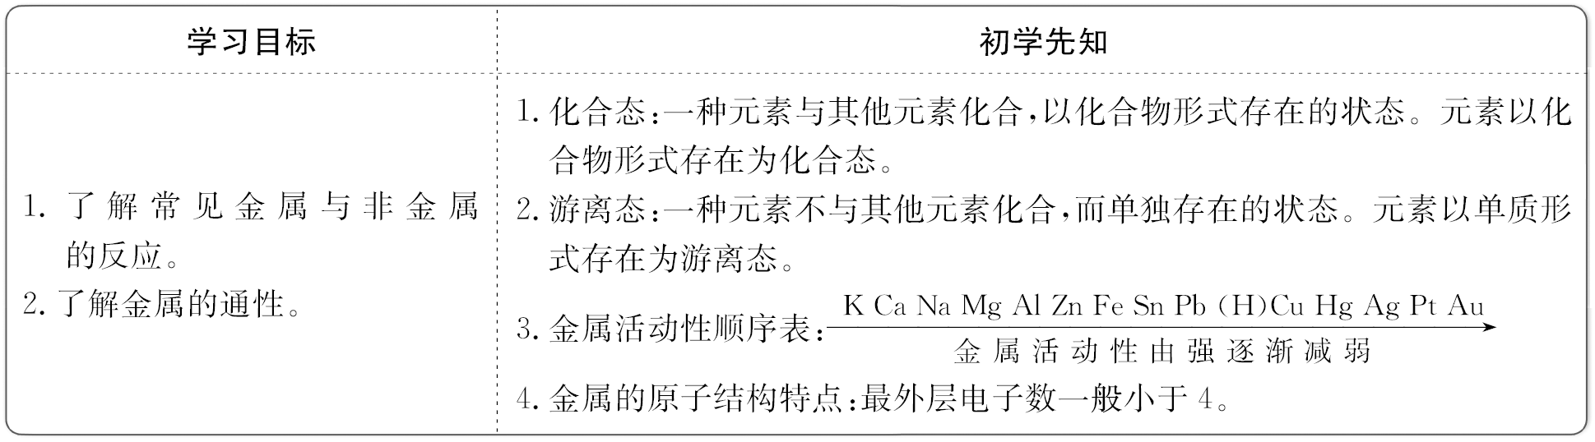

Slide 3

一、金属的通性
1.金属的存在及含量：
(1)存在：绝大多数金属以_______的形式存在于自然
界中，只有极少数金属如金等以游离态的形式存在。
化合态

Slide 4
比较活泼
(2)原因：多数金属的化学性质_________。
(3)含量：地壳中含量占第一位的金属元素是___。
【联想】地壳中含量占第一位的元素是氧。
铝

Slide 5
2.物理通性：
(1)共性。
颜色：除了铜、金外，大多数为银白色，有金属光
泽；
状态：常温下，大部分金属是_____，汞是_____；
三性：金属具有良好的_______、_______，有_______。
(2)差异：密度、硬度、熔点差别较大。
【联想】汞，俗名水银，常温下唯一一种液态金属。
固体
液体
导电性
导热性
延展性

Slide 6
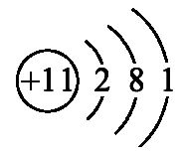
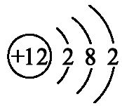
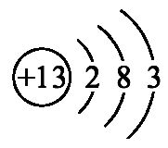
3.化学通性：
(1)金属的原子结构与化学性质。
①钠、镁、铝的原子结构示意图。
Na：________；Mg：________；Al：________。

Slide 7
②金属的原子结构与化学性质的关系。
金属的最外层电子数不超过4个，在反应中易_____电
子，表现_____性，作_____剂。
失去
还原
还原

Slide 8
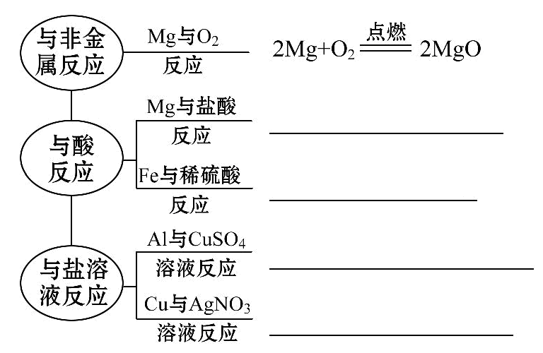
(2)金属的化学性质(写出相应的离子方程式)。
Mg+2H⁺====Mg²⁺+H₂↑
Fe+2H⁺====Fe²⁺+H₂↑
Al+3Cu²⁺====2Al³⁺+3Cu
Cu+2Ag⁺====Cu²⁺+2Ag

Slide 9
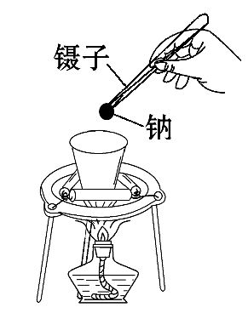
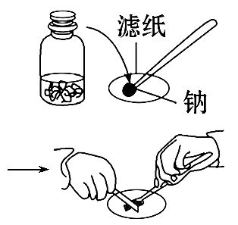
二、金属与非金属的反应
1.钠与氧气的反应：
(1)实验探究。
实验 操作 | 常温条件 | 加热条件
实验 现象 | 新切开的钠具有_____ 色的金属光泽，在空气中很快____ | 钠先熔化成小球，然后剧 烈燃烧，火焰呈___色， 生成_____色固体
银白
黄
变暗
淡黄

Slide 10
(2)实验结论。
①钠的物理性质。
钠是_______金属，硬度___，熔点___，通常保存在
_______________。
②钠与氧气的反应(写出反应方程式)。
常温下：_______________
加热时：________________
银白色
小
低
石蜡油或煤油中
4Na+O₂====2Na₂O
2Na+O₂ Na₂O₂
△
====

Slide 11
【注意】钠与氧气反应特点：条件不同，产物不同，与氧气的用量无关。

Slide 12
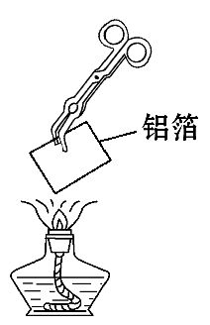
2.铝与氧气的反应：
实验 操作 |  | 用坩埚钳夹住一小块铝箔在酒精灯上加热至熔化，轻轻晃动，仔细观察
 |  | 再取一小块铝箔，用砂纸仔细打磨(或在酸中处理后，用水清洗)，除去表面的氧化膜，再加热至熔化
实验 现象 | 铝箔先_____，失去光泽，熔化的铝不滴落
熔化

Slide 13
高于
实验 原因 | 铝表面生成的氧化膜Al₂O₃的熔点_____铝的熔点，包在铝的外面，所以熔化的铝并不滴落
化学方程式 | __________________
4Al+3O₂ 2Al₂O₃
点燃
====

Slide 14
3.金属与Cl₂、S的反应：
金属与Cl₂、S等物质反应生成相应的氯化物、硫化物。

Slide 15
【自我小测】
1.将下列物质与其颜色连线。
①钠 a.红色
②铜 b.淡黄色
③过氧化钠 c.银白色
答案：①-c，②-a，③-b

Slide 16
2.下列叙述中，属于金属化学性质的是( )
A.纯铁是银白色固体
B.镁在空气中生成致密的氧化膜
C.铜容易传热、导电
D.钨有很高的熔点
【解析】选B。颜色、状态、熔点、导电性、导热性均指物理性质，B项，镁与氧气发生了化学反应。

Slide 17
3.金属钠在氧气中燃烧，生成物是( )
A.氧化钠 B.过氧化钠
C.氢氧化钠 D.碳酸钠
【解析】选B。金属钠在氧气中燃烧，生成物是过氧化钠。

Slide 18
4.下列金属在空气中能形成致密氧化物保护膜的是
( )
A.Fe B.Al C.Au D.Na
【解析】选B。Al在空气中与O₂极易反应，生成氧化物保护膜，阻止O₂与金属进一步反应；而铁在干燥的空气中不易被氧化，金与氧气不反应，钠在空气中会发生一系列的反应。

Slide 19
5.下列关于铝的叙述中，正确的是( )
A.铝是地壳中含量最多的金属元素
B.在常温下，铝不能与氧气反应
C.铝能露置于空气中，说明铝不活泼
D.铝容易失去电子，表现氧化性

Slide 20
【解析】选A。铝是地壳中含量最多的金属元素，A正确；在常温下，铝能与氧气反应生成致密的氧化膜，B错误；化学反应中，铝容易失去电子，表现还原性，是比较活泼的金属，C、D错误。

Slide 21
一、钠露置在空气中的变化
金属钠长期露置于空气中最终完全转变为Na₂CO₃粉末，此过程中的主要变化与现象有：

Slide 22
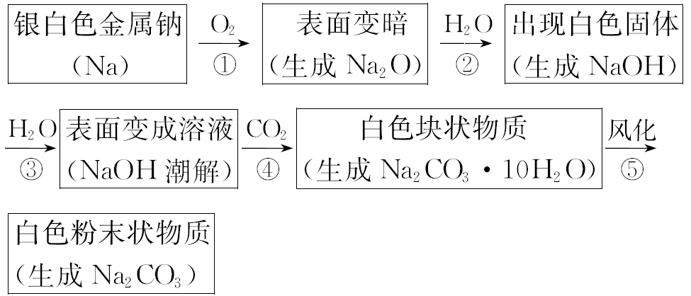

Slide 23
发生的主要变化的化学方程式为
①4Na+O₂====2Na₂O
②Na₂O+H₂O====2NaOH
④2NaOH+CO₂====Na₂CO₃+H₂O，
Na₂CO₃+10H₂O====Na₂CO₃·10H₂O
⑤Na₂CO₃·10H₂O====Na₂CO₃+10H₂O

Slide 24
【易错提醒】
(1)钠只有在加热条件下才会与O₂反应生成Na₂O₂，故钠露置在空气中的变化中不会有Na₂O₂生成。
(2)潮解是固体物质吸收空气中水分使表面少量物质溶解的过程(属物理变化)，风化是结晶水合物在干燥空气中失去结晶水的过程(属化学变化)，所以，上述过程既有物理变化，又有化学变化。

Slide 25
【题组过关】
1.(2016·镇江高一检测)将一块银白色的金属钠放在空气中会发生一系列的变化，下列有关叙述正确的是
( )
A.表面迅速变暗是因为钠与空气中的氧气反应生成了过氧化钠
B.表面“出汗”是因为生成的氢氧化钠吸收空气中的CO₂在表面形成了溶液

Slide 26
C.最后变成碳酸钠粉末
D.该过程的所有化学反应均为氧化还原反应
【解题指南】解答本题需注意以下两点：
(1)钠在常温下易与氧气发生反应。
(2)氧化还原反应的特征是有元素化合价的变化。

Slide 27
【解析】选C。钠露置在空气中迅速变暗，是因为Na与O₂反应生成了Na₂O，Na₂O与水反应生成NaOH，NaOH又吸收空气中的H₂O和CO₂，生成Na₂CO₃·10H₂O，Na₂CO₃·10H₂O逐渐风化脱水，最后变成Na₂CO₃粉末，只有钠与氧气的反应是氧化还原反应，其他反应不属于氧化还原反应，故只有C项正确。

Slide 28
2.(2016·成都高一检测)用流程图示的方法可以清楚
反映物质之间的转化关系。如Na→ →NaOH→
NaCl，则在常温下，上述转化关系 内的物质是
( )
A.Na₂CO₃ B.Na₂O
C.Na₂S D.Na₂O₂
【解析】选B。在常温下，钠与氧气反应生成氧化钠。

Slide 29
3.(2016·渭南高一检测)下列关于钠及其化合物的叙述正确的是( )
A.钠在常温下与氧气反应是复分解反应
B.金属钠燃烧时火焰为黄色
C.钠在生成Na₂O时发生还原反应
D.氢氧化钠具有吸水性，但不与二氧化碳反应

Slide 30
【解析】选B。钠在常温下与氧气反应是4Na+O₂ ====2Na₂O，该反应是化合反应，A错误；金属钠燃烧时生成过氧化钠，火焰为黄色，B正确；钠生成Na₂O时钠元素化合价升高，钠发生氧化反应，C错误；氢氧化钠具有吸水性，也能与二氧化碳反应，D错误。

Slide 31
【补偿训练】
1.以下说法正确的是( )
A.钠在常温下就容易被还原
B.钠在反应中易失去电子，表现氧化性
C.钠在空气中被氧化为Na₂O
D.钠只有加热时才与氧气反应
【解析】选C。钠在反应中易失电子，表现还原性。钠在常温下就容易被氧化为Na₂O，加热时生成Na₂O₂。

Slide 32
2.(2016·郑州高一检测)金属钠长期暴露在空气中没有生成的物质是( )
A.Na₂O B.NaOH
C.Na₂CO₃ D.NaHCO₃

Slide 33
【解析】选D。钠露置在空气中的变化有Na与O₂反应生成Na₂O，Na₂O与水反应生成NaOH，NaOH吸收空气中的H₂O和CO₂，生成Na₂CO₃·10H₂O，Na₂CO₃·10H₂O逐渐风化脱水，最后变成Na₂CO₃粉末，整个过程中无NaHCO₃生成。

Slide 34
二、金属的化学性质
思考探究：
少量的金属钠保存在煤油中，而铝可以露置于空气中，结合钠和铝的原子结构示意图思考下列问题：
(1)金属失去电子数越多，其还原性就越强吗？
(2)金属保存时一定要隔绝空气吗？

Slide 35

【总结归纳】
通常情况下，金属原子的最外层电子数少于4，在化学反应中易失去电子，表现出较强的还原性。
金属活动 性顺序 | K Ca Na Mg Al | Zn Fe Sn Pb | (H) | Cu Hg Ag | Pt Au
失电子 能力

Slide 36
金属活动 性顺序 | K Ca Na Mg Al | Zn Fe Sn Pb | (H) | Cu Hg Ag | Pt Au
空气中跟 氧气的反 应 | 易被氧化 | 常温时能 被氧化 |  | 加热时能 被氧化 | 不能被 氧化
与Cl₂、S 等反应 | 生成相应的氯化物、硫化物

Slide 37
金属活动 性顺序 | K Ca Na Mg Al | Zn Fe Sn Pb | (H) | Cu Hg Ag | Pt Au
与酸的 反应 | 能置换出稀酸 (如HCl、H₂SO₄)中的氢 |  |  | 不能置换出稀 酸中的氢
 | 反应剧烈 | 反应程度依 次减弱
与盐的 反应 | 位于金属活动性顺序前面的金属可以将后面的金属从其盐溶液中置换出来(K、Ca、Na除外)

Slide 38
【易错提醒】金属与氧气的反应认识
(1)常温下K、Na、Ca等与氧气极易反应，所以保存时要注意隔绝空气。
(2)活泼金属Mg、Al能与氧气反应，但因为生成致密氧化膜而具有耐腐蚀性。

Slide 39
【题组过关】
1.(2016·福州高一检测)下列关于金属的叙述中正确的是( )
A.金属可能有氧化性
B.活泼金属易被氧化
C.金属都能与盐酸反应
D.金属都能与氧气反应

Slide 40
【解题指南】解答本题应注意以下两点：
(1)失去电子被氧化，具有还原性。
(2)活泼金属易与盐酸、氧气等反应。

Slide 41
【解析】选B。金属只能失去电子，化合价升高，故只有还原性，无氧化性，A错误；活泼金属易失去电子而被氧化，B正确；活泼金属能与盐酸反应，不活泼金属与盐酸不反应，C错误；有些不活泼金属如Au等不与氧气反应，D错误。

Slide 42
2.(2015·山东高考改编)某化合物由两种单质加热时直接反应生成。下列化合物中不符合上述条件的是
( )
A.Al₂O₃ B.Na₂O C.MgO D.Fe₃O₄
【解题指南】解答本题要注意以下两点：
(1)钠与氧气加热时生成过氧化钠。
(2)铝、镁和铁与氧气加热时均能反应。

Slide 43
【解析】选B。铝、镁与氧气加热时能反应，分别生成氧化铝、氧化镁；铁在氧气中燃烧生成四氧化三铁；钠在加热时与氧气反应生成过氧化钠。

Slide 44
【补偿训练】
1.(2016·湘潭高一检测)下列说法正确的是( )
A.金属的化学性质都很活泼
B.自然界中无金属单质
C.铝在地壳中的含量最高
D.镁是银白色金属

Slide 45
【解析】选D。有些金属化学性质很不活泼，在自然界中以单质形式存在，A、B错误；自然界中的元素含量最高的是氧，铝是自然界中含量最高的金属元素，C错误；镁是银白色金属，D正确。

Slide 46
2.(2016·蚌埠高一检测)下列关于金属的叙述中正确的是( )
A.所有的金属都是固态的
B.活泼的金属或较活泼的金属都能与酸反应，但不能与碱反应
C.金属具有导电性、导热性和延展性
D.金属元素在自然界中都是以化合态的形式存在

Slide 47
【解析】选C。汞常温下为液体，A错误；铝为活泼金属，既能与酸反应，也能与强碱反应，B错误；导电性、导热性和延展性是金属的通性，C正确；大多数金属性质活泼，以化合态形式存在，只有少数非常不活泼的金属元素以游离态形式存在，如金、银等，D错误。

Slide 48
3.下列关于金属性质的叙述中正确的是( )
A.常温条件下，氧气过量时，钠转化为Na₂O₂
B.打磨过的铝箔加热至熔化时，铝会滴落
C.点燃镁之前，应先用砂纸打磨
D.铁在纯氧中燃烧生成Fe₂O₃

Slide 49
【解析】选C。Na与O₂的反应产物是由条件决定的，常温下生成Na₂O，点燃或加热时生成Na₂O₂，与O₂的用量无关，A错误；打磨过的铝箔加热时生成Al₂O₃薄膜包在铝的外面，故铝不滴落，B错误；镁在空气中会被氧化生成致密的氧化膜，需要先打磨才能进行实验，C正确；铁在纯氧中燃烧的产物为Fe₃O₄，D错误。

Slide 50


